Slide 1
Informatie voor het werkveld over Social Work - leerjaar 4 juni 2026
Notes:
Wie opent en heet welkom, 5-10 min?

Slide 2
‘Handelen in de beroepspraktijk 2’ (30 EC, semester 1)
‘Beroepsbekwaam in de praktijk’ (30 EC, semester 2)
Leerjaar 4 - Social Work
Notes:
In deze video nemen we je mee hoe leerjaar 4 eruit komt te zien. Leerjaar 4 bestaat uit 2 cursussen van 30 EC, namelijk in semester 1…. En semester 2…

Slide 3
Wat is de bedoeling van het onderwijs van leerjaar 4?

Slide 4
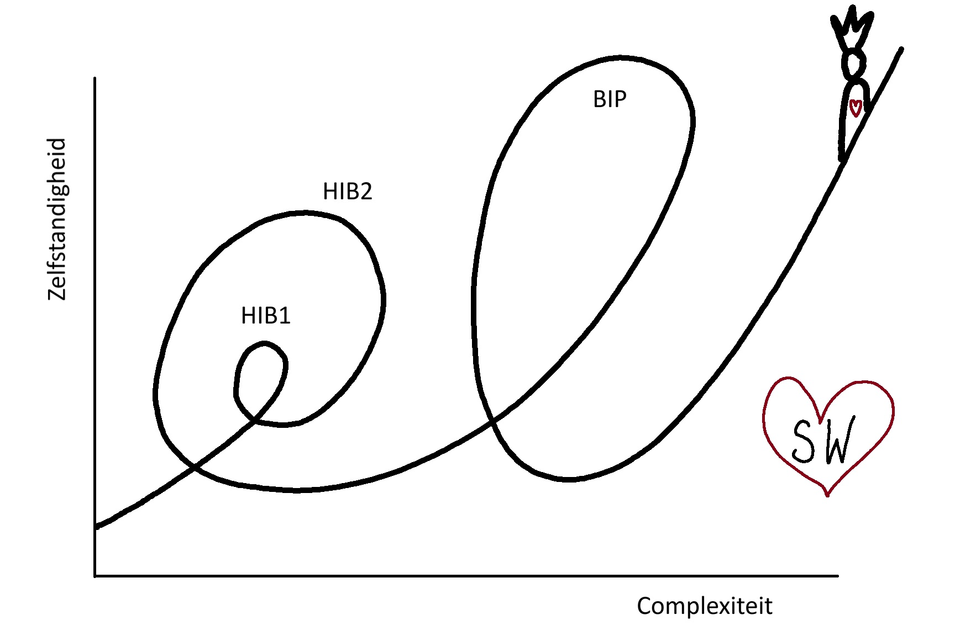
Hoe verhoudt leerjaar 3 zich tot leerjaar 4?
STARTBEKWAAM
INTEGRALE BEOORDELING
HIB1 - Leerjaar 3, semester 2:
Handelen in de beroepspraktijk 1
HIB2 - Leerjaar 4, semester 1:
Handelen in de beroepspraktijk 2
BIP - Leerjaar 4, semester 2:
Beroepsbekwaam in de praktijk
(eindniveau!)
Notes:
Met de toetsing van leerjaar 3 van HIB1 ben je voorbereid op het afstuderen in leerjaar 4. In het laatste semester, oftewel bij BIP wordt je getoetst op het eindniveau.
Het onderwijs en de toetsing zijn in leerjaar 4 hetzelfde ingericht. Je bent nu in leerjaar 4, semester 1, namelijk Handelen in de beroepspraktijk 2, afgekort HIB2. Je ziet in de afbeelding dat je een soortgelijk proces doorloopt als in leerjaar 3 waarbij je opnieuw aan de hand van verschillende peilmomenten de verwachte ontwikkeling maakt. De peilmomenten werden ook wel de feedbackmomenten genoemd. Bij alle vier de cursusdoelen laat je natuurlijk meer complexiteit en zelfstandigheid zien.
Tenstlotte laat je in het laatste semester met aan de hand van verschillende opdrachten laat zien dat jij op eindniveau bent. Hierbij komt alles samen en beoordelen we je op eindniveau of je aan de verwachte complexiteit en zelfstandigheid voldoet. Zodat je klaar bent om als bekwame Social Worker verder te gaan in de praktijk!

Slide 5
Hoe ziet de opbouw naar eindniveau eruit?

Slide 6
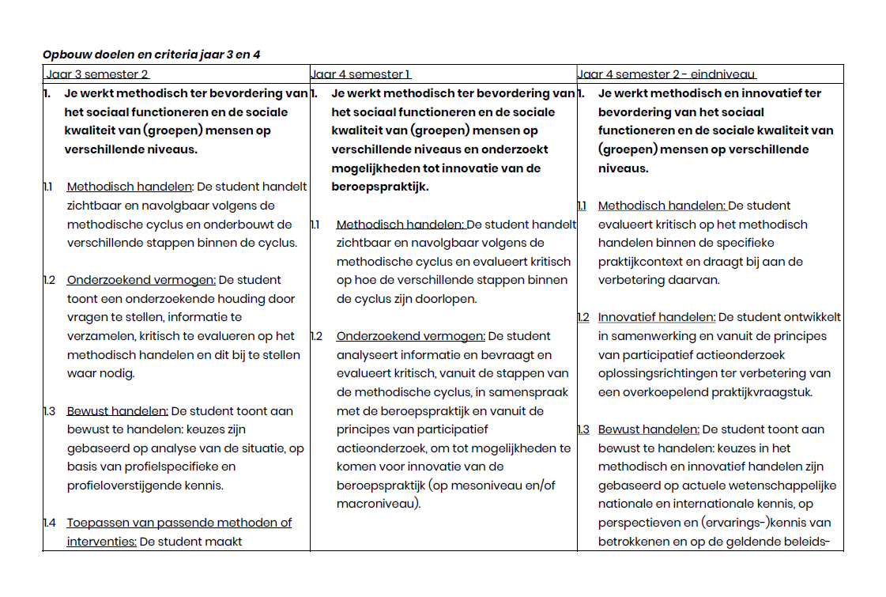
Ieder cursusdoel kent een opbouw
Alle criteria binnen het cursusdoel ook

Slide 7
Cursusdoel 1 Methodisch handelen
Handelen in de beroepspraktijk 1
Je werkt methodisch ter bevordering van het sociaal functioneren en de sociale kwaliteit van (groepen) mensen op verschillende niveaus.
Handelen in de beroepspraktijk 2
Je werkt methodisch ter bevordering van het sociaal functioneren en de sociale kwaliteit van (groepen) mensen op verschillende niveaus en onderzoekt mogelijkheden tot innovatie van de beroepspraktijk.
Beroepsbekwaam in de praktijk (eindniveau)
Je werkt methodisch en innovatief ter bevordering van het sociaal functioneren en de sociale kwaliteit van (groepen) mensen op verschillende niveaus.
Notes:
De ieder van het cursusdoel blijft hetzelfde, maar daarin wordt per semester meer van je verwacht. Hier zie je de opbouw voor cursusdoel 1 ‘methodisch handelen’. In het gearceerde zie je waar de verdieping zit.

Slide 8
Cursusdoel 2 Sociale vraagstukken
Handelen in de beroepspraktijk 1
Je kunt een sociaal vraagstuk signaleren en beargumenteren hoe die van invloed is op het sociaal functioneren en de sociale kwaliteit van (groepen) mensen op verschillende niveaus.
Handelen in de beroepspraktijk 2
Je kunt een kritisch standpunt innemen ten aanzien van een sociaal vraagstuk dat van invloed is op het sociaal functioneren en de sociale kwaliteit van (groepen) mensen op verschillende niveaus.
Beroepsbekwaam in de praktijk (eindniveau)
Je kunt een kritisch standpunt politiseren ten opzichte van een sociaal vraagstuk ter bevordering van het sociaal functioneren en de sociale kwaliteit van (groepen) mensen op verschillende niveaus.
Notes:
En dit ook voor de andere cursusdoelen gedaan, zoals.. Sociale vraagstukken

Slide 9
Cursusdoel 3 (Trans)professioneel samenwerken
Handelen in de beroepspraktijk 1
Je werkt effectief samen met (groepen) mensen en hun netwerk en met professionals uit de eigen en andere disciplines ter bevordering van het sociaal functioneren en de sociale kwaliteit.
Handelen in de beroepspraktijk 2
Je werkt effectief samen en onderzoekt domein overstijgende samenwerkingsmogelijkheden ter bevordering van het sociaal functioneren en de sociale kwaliteit van (groepen) mensen op verschillende niveaus.
Beroepsbekwaam in de praktijk (eindniveau)
Je werkt effectief samen en initieert en benut domein overstijgende samenwerkingsverbanden ter bevordering van het sociaal functioneren en de sociale kwaliteit van (groepen) mensen op verschillende niveaus.

Slide 10
Cursusdoel 4 Professionele identiteit
Handelen in de beroepspraktijk 1
Je toont aan dat je zicht hebt op jouw professionele identiteit en de invloed daarvan op jouw handelen in het bevorderen van sociaal functioneren en sociale kwaliteit van (groepen) mensen en relateert dit aan de professionele standaard.
Handelen in de beroepspraktijk 2
Je toont de uniciteit aan van jouw professionele identiteit en hoe dit jouw handelen beïnvloedt in het bevorderen van sociaal functioneren en sociale kwaliteit van (groepen) mensen en relateert dit aan de professionele standaard.
Beroepsbekwaam in de praktijk (eindniveau)
Je kunt vanuit de uniciteit van jouw professionele identiteit verantwoorden welke unieke bijdrage jij levert aan het bevorderen van sociaal functioneren en sociale kwaliteit van (groepen) mensen en relateert dit aan de professionele standaard.

Slide 11
Wat wordt er dan van mij als praktijkorganisatie verwacht?

Slide 12
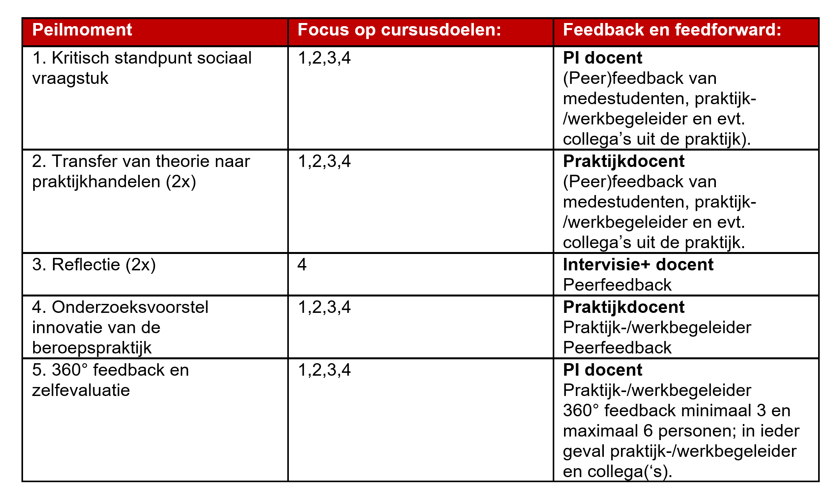






Peilmomenten HIB2 (leerjaar 4, semester 1)
(Voorheen feedbackmomenten)
Notes:
En hier dan de verschillende peilmomenten voor HIB2. De toelichting vind je in de cursushandleiding en op Brightspace. Deze zal ook worden toegelicht door de PI-docent.

Slide 13




Peilmomenten tijdlijn jaar 4 HIB2
Kritisch standpunt sociaal vraagstuk
FB 2 Reflectie
Evaluatie +
uren -
registratie
360° feedback, zelfevaluatie + validering praktijk
FB 1 Transfer: theorie > praktijk
handelen
Beoordeling
FB 1 Reflectie
FB 2 Transfer: theorie > praktijk
handelen
Feedforward herkansing
Onderzoeksvoorstel innovatie

Slide 14
Tijdlijn met data
Periode 28 september t/m 16 oktober 2026: de student plant binnen de lestijd een 10 minuten gesprekje in Teams met de PI-docent en de praktijk/werkbegeleider (geen voorbereiding nodig).
Periode september t/m december 2026: de student oriënteert zich op een mogelijk onderzoeksthema rond innovatie/duurzame verandering in de praktijk. Graag meedenken over mogelijke thema’s die passend zijn bij de LWG of werkplek (nadere info vanuit de hogeschool volgt).
Periode tot 9 november 2026: de student werkt (evt. samen met medestudenten) aan een sociaal vraagstuk. Om een kritisch standpunt in te kunnen nemen voert de student minimaal drie gesprekken vanuit verschillende perspectieven: met een cliënt/burger, met een professional en met een beleidsmaker/onderzoeker (format feedback via student beschikbaar). Graag faciliteren van de mogelijkheid tot gesprekken.
Periode tot 7 december 2026: de student werkt een onderzoeksvoorstel uit volgens de methode van participatief actie-onderzoek (nadere info vanuit de hogeschool volgt). (format feedback praktijk via student beschikbaar).
Periode tot 4 januari 2027: de student verzamelt bij minimaal drie en maximaal zes personen gericht feedback ten aanzien van de vier cursusdoelen (format 360 graden feedback via student beschikbaar).
Periode 4 januari tot/met 12 januari 2027: Validering 360 graden feedback en zelfevaluatie (valideringsformulier via student beschikbaar).
5 februari 2027: Ondertekenen urenverantwoording.

Slide 15
Praktische informatie lesdagen
De lesdag voor semester 1 voor voltijdstudenten jaar 4 is op vrijdag en voor deeltijdstudenten op maandag.
Voltijdstudenten lopen 24 uur stage en deeltijdstudenten werken minimaal 16 uur. Het contract eindigt 1 juli 2027.
De lesdag voor semester 2 voor voltijdstudenten is op woensdag- of donderdagochtend en voor deeltijdstudenten op dinsdagochtend. Voltijdstudenten lopen 16 uur stage en deeltijdstudenten werken minimaal 16 uur. Studenten blijven inzetbaar voor de praktijk en voeren daarnaast hun participatief actieonderzoek uit (tenzij met de praktijk anders t.b.v. invulling PAO wordt afgesproken).

Slide 16
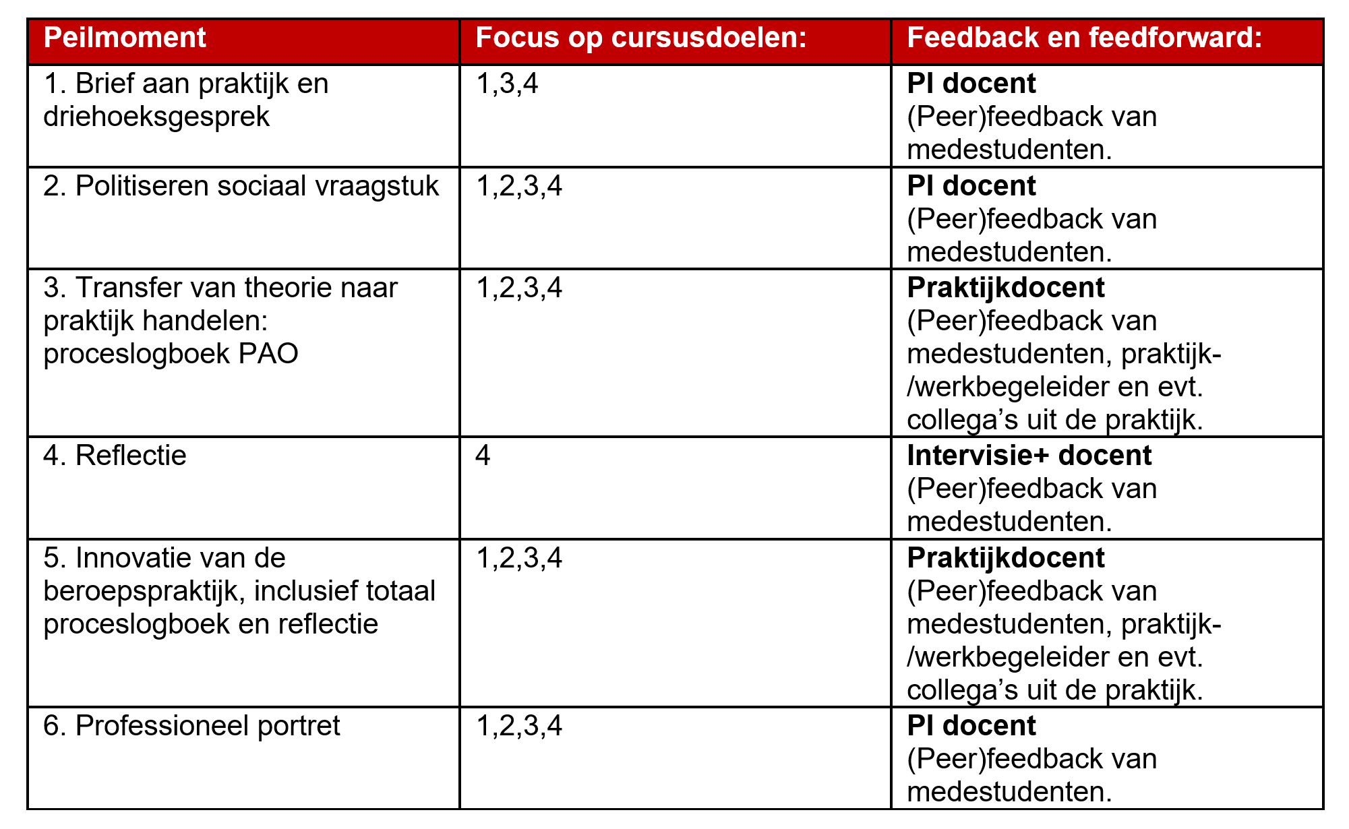
Peilmomenten BIP (leerjaar 4, semester 2 = eindniveau)
Praktijk-/werkbegeleider
p
Notes:
Zo ook voor Beroepsbekwaam in de praktijk.

Slide 17
Welke doorlopende lijnen zijn er?
Handelen in de beroepsprakijk 2
Beroepsbekwaam in de praktijk
Notes:
Er zijn ook weer nieuwe opdrachten. Een heel concreet voorbeeld is dat je je verder gaat verdiepen in één sociaal vraagstuk dat je hebt gesignaleerd. Hierover neem je een kritisch standpunt in om vervolgens dit te gaan politiseren. Ook ga je aan de slag met het inzetten van jouw onderzoekend vermogen. Hierover krijg je les binnen het profieloverstijgend onderwijs en dit neem je vervolgens mee naar jouw LWG of werkplekleren. Aan de hand van de principes van participatief actieonderzoek ga je in semester 1 aan de slag met een onderzoeksvoorstel innovatie van de beroepspraktijk om daar in het tweede semester verdere uitvoering aan te geven. Ook presenteer je bij PI jouw professioneel portret waarin je jouw uniciteit (in het PI-model ook wel persoonlijke vingerafdruk) laat zien en zo verantwoord welke unieke bijdrage jij in de praktijk levert.

Slide 18
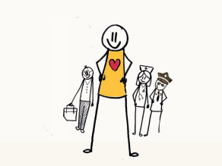
Notes:
Zo werk je toe om een startbekwame Sociaal Werker te worden!

